Slide 1
Teoria dell’immagine
Clementina Gily
Università di Napoli Federico II
Camminare nelle immagini
un Iconic turn
Con Benjamin, dallo specchio allo schermo

Slide 2
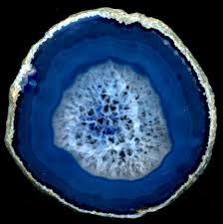
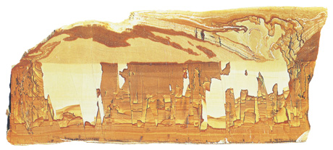
Saper vedere l’immagine
Non confondere l’universalità del bello con le comunità del gusto si conquista il saper vedere – cogliere ostinate armonie nelle disarmonie che ripetono l’ordine necessario (Trione)
Si delineano le funzioni dell’estetica, non categorie, che fondano il giudizio
sublime, bello, ironia, comico, e persino il bizzarro e il carino… l’estetica non ha tabelle categoriali
L’estetica conosce in una diversa metafisica come visione unitaria che narra/giudica con un argomentare/giudicare analogico
Tuscan ruin marble. From the collection of Roger Caillois.

Slide 3
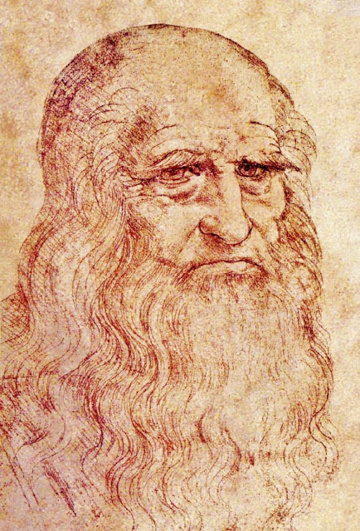
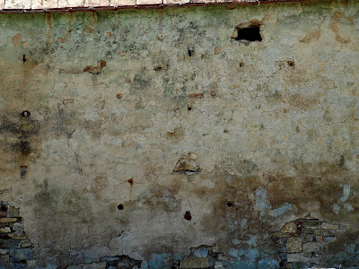
Un ordine da ri-costruire
Saper vedere: Leonardo parla delle macchie dei muri come un suggerimento di ascolto – ma ciò non è per tutti - Eco rimanda la comprensione alla competenza del lettore
Leonardo predilige la pittura sull’affresco perché consente il levando e ponendo dello sfumato, che non deve andare però al membrificare troppo finito del disegno
La lettura delle macchie è una delle funzioni dell’immagine, il disegno è l’anima scientifica (Massironi) o operativa (Anceschi)
Il capolavoro suggerisce un moto mentale (Gombrich) che si attiva con la concinnitas (Leon Battista Alberti)
L’artista vuole condividerlo, che sia riconosciuto – da uno o da tanti

Slide 4
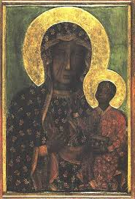
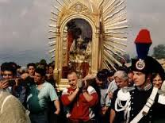
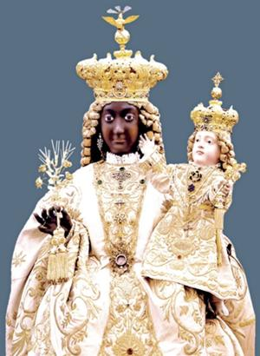
Iconic turn
Pensare è cogliere l’unità di analogie – maestra è la Warburg Library – ma è un altro corso (cfr. e-learning federic@ estetica/gily) che oggi parte dall’Iconic Turn
È il nome dato da storici dell’arte alla necessaria ottica della nuova era
La tesi di Hans Belting destò scandalo negli anni ’70 perché titolò alla fine della storia dell’arte, suscitando ovvie polemiche – ma era solo il decreto della fine dell’ottica di Vasari
La sua ottica dimostra nella storia del sacro, dove non conta l’autore né l’eccellenza del lavoro, ma solo il riconoscimento, l’attività della comunità estetica

Slide 5
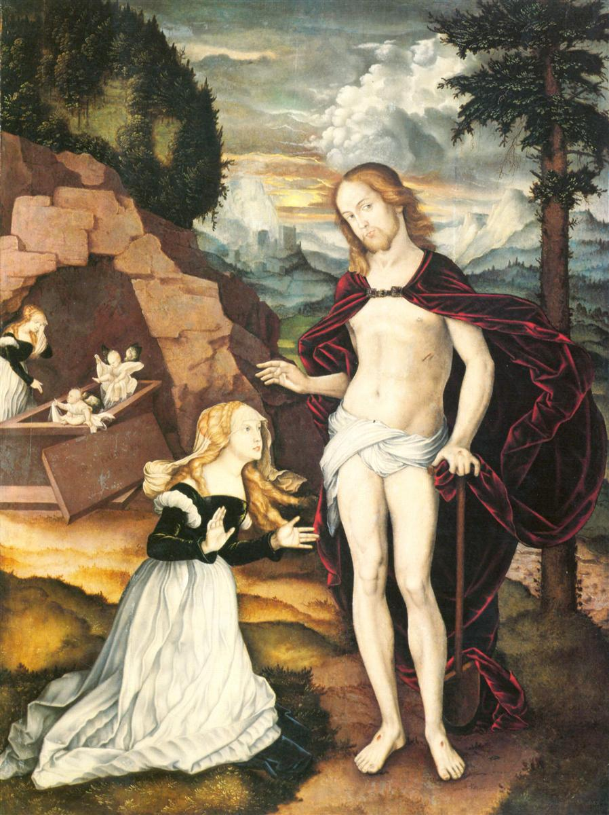
Gli storici dell’arte studino l’immagine
Autore storia committenti e botteghe, necessari alla lettura, non dicono l’universale dell’arte
Belting pensa a una scienza generale dell’immagine, il simbolo è Giano: perché ianus e ianua, uscita e coperto, sfondo e dettaglio
Nel topos del Noli Me Tangere Cristo (nudo) è scambiato da Maddalena (vestita) per il giardiniere che coltiva l’hortus clausus – ora, trasfigurato, va a conquistare il futuro
La retorica disegna nell’inventio il mistero del chiuso/aperto, del dettaglio/unità, dell’ascolto/silenzio
L’invenzione è memoria viva, scelta tra i luoghi comuni della tradizione nel corpo nuovo della costruzione d’arte
Hans Baldung 1539

Slide 6
Mistero e dettaglio sono il presente
Difficile sguardo sul presente offre l’arte, senza eterni. Dirlo? È un’impresa: Hoffmanstadter, matematico, chiama l’unità cui rimandano Goedel Bach ed Escher: contracrostipunto
Più semplice ma non più chiaro spiegare il Suono giallo di Kandinsky: per Donà la musica di Mozart dimostra che il tutto non solo si può, ma si deve rappresentare. La musica che è solo presente
Dove ognuno segue tracce, abduce (Pierce)
Cammina tra pochi numeri e l’aurea misura
Seguendo la piega che si dispiega (Deleuze)
Purtroppo con troppo mistero
L’Opera scrive questo tremore, speranza e costruzione di riconoscimento con immagini metaforiche mitiche e simboliche chiare nel fondo dello specchio chiaro

Slide 7
La parola proiettile
Nel succedersi di istantanee di un film Benjamin vede l’esperienza bombardata dagli choc
Spazi di silenzio offrono al flaneur di Baudelaire una mappa cittadina in cui si può cogliere l’effimero, immagine del presente che svela anche nel passato la possibilità – offrendone l’immagine onirica e la scienza
È una topologia non solitaria, il quadro è anche lo sguardo della folla di Baudelaire che sarà di Ejszenstein
Come vi è il Gioco degli occhi di Canetti, il primo piano appena nato del cinema
È la nascita della prospettiva non geometrica che viene dal camminare
Il pensare – conoscere agire – estetico contempla il nuovo mondo con una opsis (non col theorein, la visione, non la teoria)
È il pellegrinaggio dell’ascolto creativo nel mondo della complessità
Edgard Morin chiama la conoscenza armonica logica sinfonica

Slide 8
Lo schermo
È nato il nuovo mondo in cui Benjamin aiuta a vedere non solo i problemi immanenti sviluppati dalle teorie del cinema, ma quelli cognitivi nati dalla neo oralità che in diverso mondo salutano Ong e Maffesoli
Ma lo schermo non è lo specchio, attendere il momento in cui diventa chiaro è diventarne schiavi

Slide 9
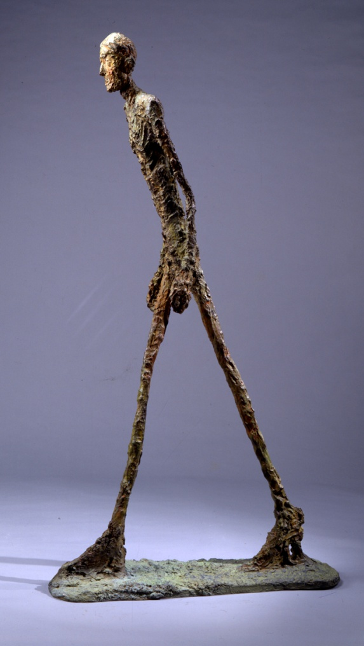
Camminare e vivere nel tempo e nello spazio
è capire la logica del quotidiano – che non irrompe nella vita: è la vita, è il farsi dell’ evento
È UN ARTEFATTO anch’esso, come la città, come la politica, su cui occorre agire col sapere dell’arte
La situazione è quel presente onnideterminato protagonista nelle neuroscienze come nella storia
La logica vi è estetica – la percezione e la sua compiutezza sono la questione della bellezza e della forma
Elegante – si dice anche delle formule matematiche

Slide 10
Comprendere le logiche della composizione dell’immagine
I team che costruiscono l’immagine filmata seguono alfabeti e sintassi da imparare per leggere correttamente
L’analisi recupera la differenza di reale e virtuale nel mondo del nient’affatto virtuale studiano le nuove funzioni del linguaggio:
Le scritture discontinue le celano nella loro sincronia
Capire l’immagine movimento non è ascoltare in silenzio, ma decostruire e deframmentare, imparare i linguaggi, costruire testi – che non vuol dire diventare operatori cinematografici ma imparare l’alfabeto, come raccomandò Derrida

Slide 11
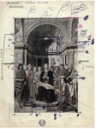
Non immergersi scrivere documentari
Il critofilm d’arte di Carlo Ludovico Ragghianti, anni 50-60, è una messa in scena del dipinto, come si vede dai segni sulla foto
S’introduce il montaggio e il movimento di macchina per raccontare lo sguardo del critico che smonta, collega ed assapora l’opera nel suo spazio tempo, adeguandolo al nostro
Sceneggiare un documentario è la via che reintroduce il silenzio realizzando diversi fermo immagine
Virginia Woolf vedeva nella platea del cinema i nuovi selvaggi
Il cineforum senza analisi è solo un’altra un’immersione

Slide 12
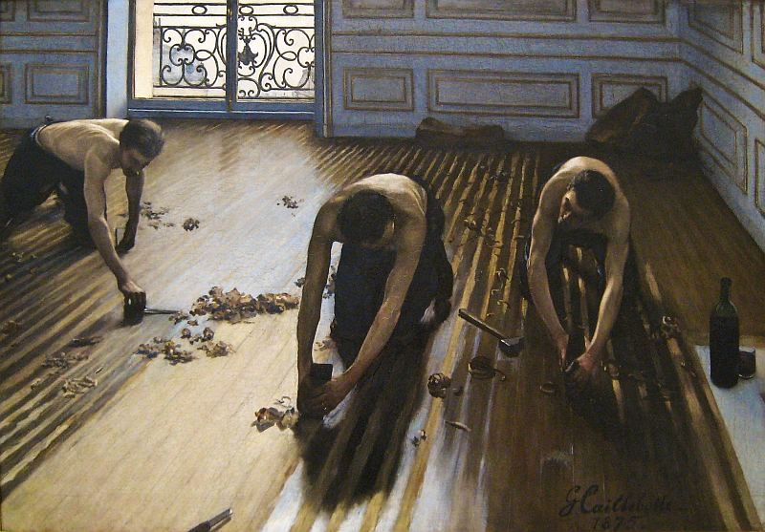
Lo schermo ha la nuova prospettiva non solo geometrica
L’estetica nel fermo immagine tiene conto del movimento ma vede con chiarezza le funzioni direttive, se non nuove, diverse e da definire :
frammentazione
immersione
crasi
consumo
intrattenimento
ripetizione
liturgie
Il silenzio dell’analisi consente l’esperienza di approfondimento che trasforma la coscienza nell’autocoscienza del giudizio

Slide 13
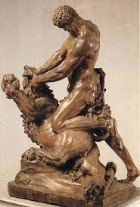
Ciò trasforma le enciclopedie del cinema in filosofia: la storia chiusa si condivide
Benjamin nella parola proiettile indica la difficoltà della teoria dell’argomentazione
Finisce la narrazione che ha la capacità di creare esempi ellittici come la parabola
Una storia chiusa che passa da chi parla a chi ascolta
L’esempio ellittico rimanda ognuno alla sua esperienza, la sua chiusura passa la mano al lettore che si racconta di nuovo la storia modificandola
Così le immagini disegnano la loro prospettiva facendo della città un interieur, un salotto borghese in cui appropriarsi del senso suggerito
COSì IL GIUDIZIO STORICO – EVENTO CHE FA DA BINARIO A NUOVE RIFLESSIONI

Slide 14
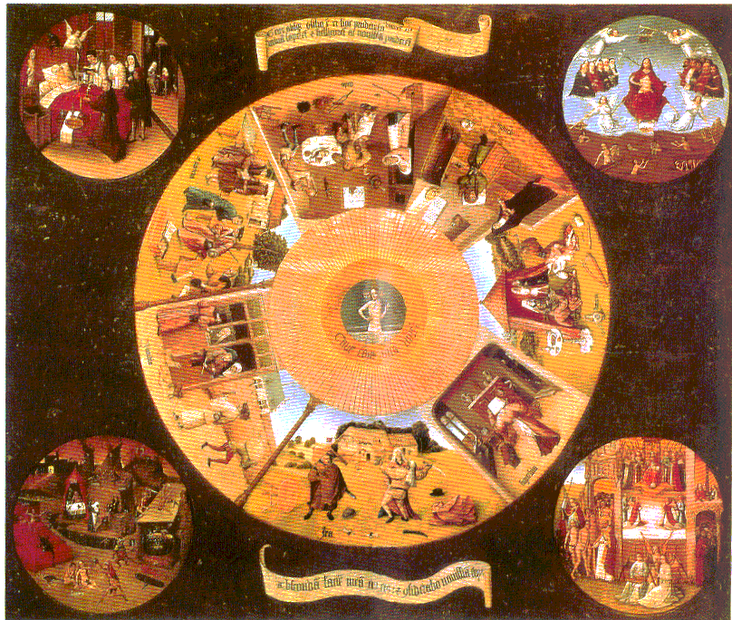
pellegrinaggio
Stazioni pronte per invitare a riflettere, le immagini sono una conoscenza ricca che non si sostituisce alla logica ed ha i suoi metodi per dominare il confuso
Indagare: metodo euristico e non eristico
Euristico viene da Eurisko, trovare, Eristico da Eris, contesa Socrate vs SofistiVS IL PROBLEMA DEL NUOVO INFINITO DELLA RETE Giovanni Reale ripubblica L’infinito nel pensiero dei Greci di Mondolfo

Slide 15
I corpi gloriosi entrano come immagini simbolo a partire dal primo piano del film
L’immagine lancia l’effetto (Edgard Allan Poe) la partitura d’orchestra oltrepassa il linguaggio (Ernesto Grassi)
Nel testo discontinuo ciò è sinergico
Frammenti e nesso si legano come Filologia e Filosofia nel Sapere Fantastico di Vico che con le Degnità traccia
le costellazioni di eventi di Benjamin
Le scienze districano i miti (Durand, Cantoni), ma i loro simboli sono più vivi di ogni disegno
Capirli: non è svelarlo
È entrare nel ritmo con l’inchiesta pragmatica – oltre l’analogia
È la Fantastica Trascendentale di Novalis

Slide 16
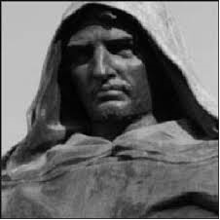
Teoria dell’immagine in figura e in parole (Giordano Bruno)
L’immagine è schema, scheletro dinamico, canovaccio funzionale dell’immaginazione: memoria viva
Un accordo leggibile ma non consequenziale che scrive il re-incanto nello specchio: Schelling parlando di Bruno vede nello specchio l’identica diversità – che sa disegnare il fine, ha funzione tautegorica
Dice la necessità non con l’allegoria, dà ordine al caos
L’immagine accompagna la vita (bioetica) nella costruzione dell’ambiente di vita (ecologia e nooecologia) immette aria pulita nella tradizione

Slide 17
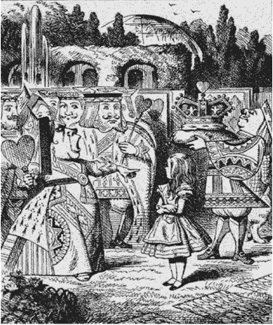
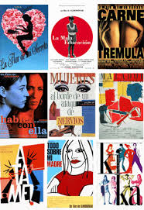
Ecfrastica, Iconografia, Iconologia leggono immagini nello specchio e nello schermo nel silenzio del fare
La distanza da recuperare è necessaria nel mondo del nient’affatto virtuale costruendo immagini
Nel tempo del ritmo si disorienta la cultura popolare immergendola nell’immaginazione degli schermi
Costruire l’autobiografia e l’autocoscienza del mondo è fare storia e critica
Ma nello specchio basta guardarsi e ragionare
Nello schermo occorre smontare grammatiche e sintassi, imparare i linguaggi, essere APOTI diceva Prezzolini
L’esperienza artefatta si confonde col me per l’immersione
Apprendere i linguaggi a livello elementare è compito della formazione ordinaria

Slide 18
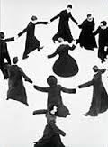
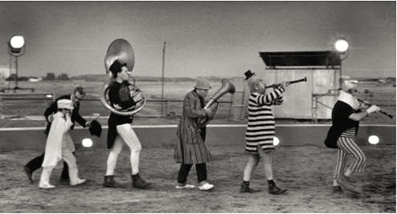
Il laboratorio d’arte, a scuola e nel museo, realizza la raccomandazione del neuroscienziato Francisco Varela
1. comprendere l’importanza della chiusura operativa
2. dare il giusto valore all’entusiasmo è nome che fa capire che la vita e lo studio nascono dalla volontà di volere

Slide 19
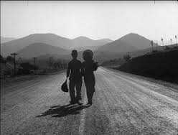
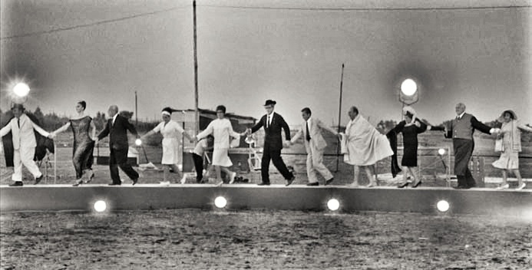
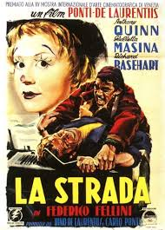
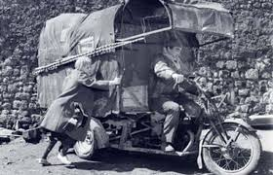
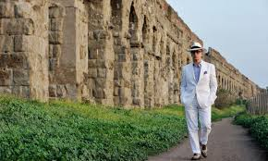
camminare dà la prospettiva

